Slide 1
УЛЬЯНОВСКАЯ ОБЛАСТЬ
РЕГИОНАЛЬНЫЙ ОПЫТ ПО ПОВЫШЕНИЮ КАЧЕСТВА И ДОСТУПНОСТИ ОКАЗАНИЯ ПЕРВИЧНОЙ МЕДИКО-САНИТАРНОЙ ПОМОЩИ
Министр здравоохранения, семьи и социального благополучия Ульяновской области
П.С. Дегтярь
МОСКВА, 2017

Slide 2
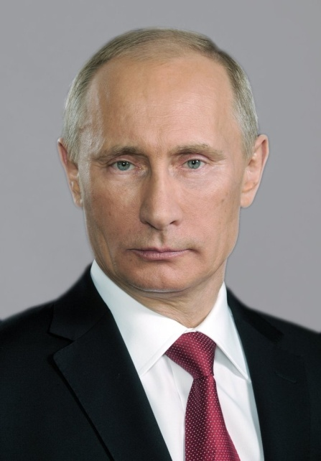
«Сбережение нации было и остается нашей ключевой задачей, решением которой должны заниматься все уровни власти»
Президент Российской Федерации
В.В. Путин

Slide 3
ОСНОВНЫЕ ДЕМОГРАФИЧЕСКИЕ ПОКАЗАТЕЛИ ПО УЛЬЯНОВСКОЙ ОБЛАСТИ ЗА 2015-2016 ГОДЫ
Ожидаемая продолжительность жизни
(лет)
Общая смертность
(на 1000 нас.)
Материнская смертность
(на 100 000 род. жив.)
на 0,47 года
0,7%
31,5%
ЗА ДОСТУПНУЮ И КАЧЕСТВЕННУЮ МЕДИЦИНУ
МОСКВА, 2017

Slide 4
ОСНОВНЫЕ ДЕМОГРАФИЧЕСКИЕ ПОКАЗАТЕЛИ ПО УЛЬЯНОВСКОЙ ОБЛАСТИ ЗА 2015-2016 ГОДЫ
Смертность от болезней системы кровообращения
(на 100 000 нас.)
Смертность от инсультов
(на 100 000 нас.)
Смертность от инфарктов
(на 100 000 нас.)
7,0%
21,9%
21,9%
ЗА ДОСТУПНУЮ И КАЧЕСТВЕННУЮ МЕДИЦИНУ
МОСКВА, 2017

Slide 5
ОСНОВНЫЕ ДЕМОГРАФИЧЕСКИЕ ПОКАЗАТЕЛИ ПО УЛЬЯНОВСКОЙ ОБЛАСТИ ЗА 2015-2016 ГОДЫ
Смертность от
новообразований
(на 100 000 нас.)
Смертность от туберкулеза
(на 100 000 нас.)
Смертность от ДТП
(на 100 000 нас.)
0,3%
в 1,8 раза
9,8%
ЗА ДОСТУПНУЮ И КАЧЕСТВЕННУЮ МЕДИЦИНУ
МОСКВА, 2017

Slide 6
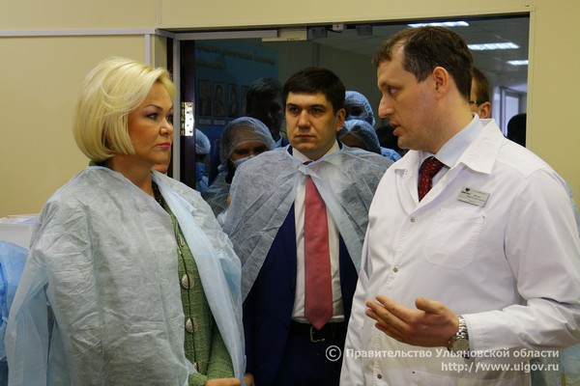
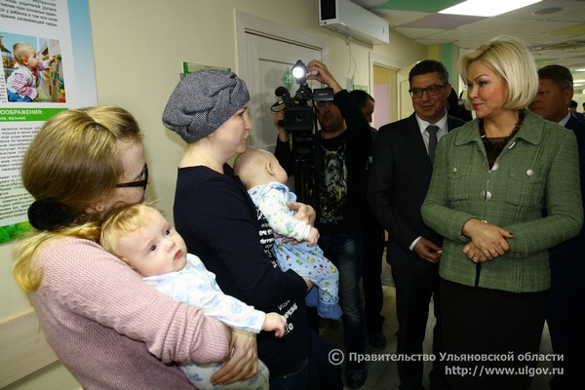
РАБОЧИЙ ВИЗИТ ЗАМЕСТИТЕЛЯ МИНИСТРА ЗДРАВООХРАНЕНИЯ РОССИЙСКОЙ ФЕДЕРАЦИИ
ЗА ДОСТУПНУЮ И КАЧЕСТВЕННУЮ МЕДИЦИНУ
МОСКВА, 2017

Slide 7
ПЛАН ПЕРВООЧЕРЕДНЫХ МЕРОПРИЯТИЙ
ПО СНИЖЕНИЮ СМЕРТНОСТИ ОТ ОСНОВНЫХ ПРИЧИН
ОСНОВНЫЕ РАЗДЕЛА ПЛАНА:
Мероприятия по пропаганде здорового образа жизни и профилактике заболеваний
Мероприятия, направленные на снижение заболеваемости и смертности от болезней системы кровообращения
Мероприятия, направленные на снижение заболеваемости и смертности от онкологических заболеваний
Мероприятия, направленные на снижение заболеваемости и смертности от туберкулёза
Мероприятия, направленные на снижение младенческой смертности
Мероприятия по информатизация здравоохранения
ЗА ДОСТУПНУЮ И КАЧЕСТВЕННУЮ МЕДИЦИНУ
МОСКВА, 2017

Slide 8
ПЛАН ПЕРВООЧЕРЕДНЫХ МЕРОПРИЯТИЙ
ПО СНИЖЕНИЮ СМЕРТНОСТИ ОТ ОСНОВНЫХ ПРИЧИН
ОРГАНИЗАЦИОННЫЕ МЕРОПРИЯТИЯ:
Внедрение регионального стандарта работы поликлиник
Усиление роли областного центра медицинской профилактики
Аудит работы медицинских служб на уровне Правительства области с привлечением внешних экспертов
Анализ работы деятельности главных внештатных специалистов с привлечением общественности и профессионального медицинского сообщества
Закрепление кураторов за муниципальными образованиями по вопросам реализации первоочередных мероприятий
Широкое внедрение в практику работы врача телемедицинских консультаций
ЗА ДОСТУПНУЮ И КАЧЕСТВЕННУЮ МЕДИЦИНУ
МОСКВА, 2017

Slide 9
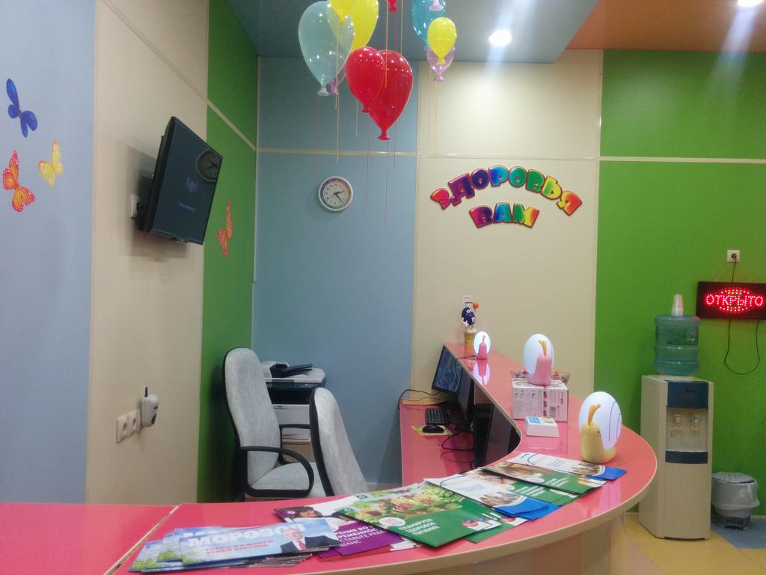
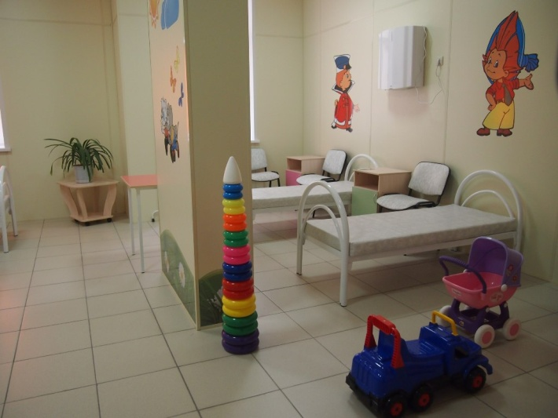
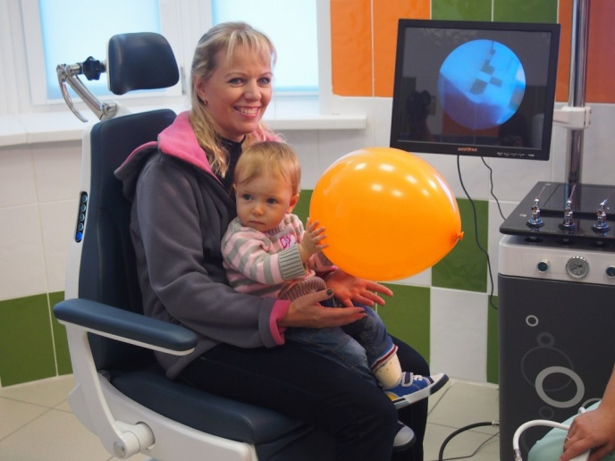
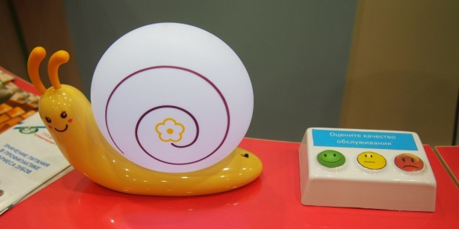
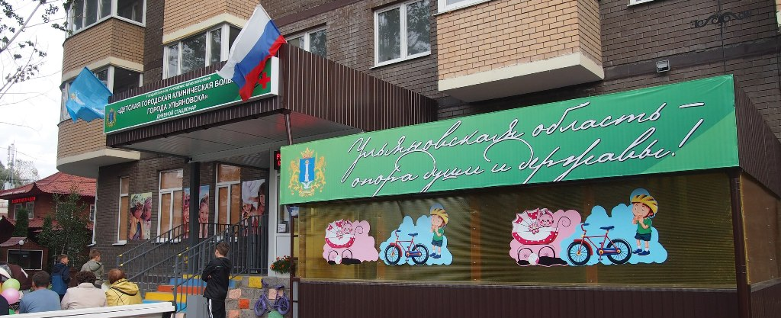
РЕГИОНАЛЬНЫЙ СТАНДАРТ РАБОТЫ ПОЛИКЛИНИК
ЗА ДОСТУПНУЮ И КАЧЕСТВЕННУЮ МЕДИЦИНУ
МОСКВА, 2017

Slide 10
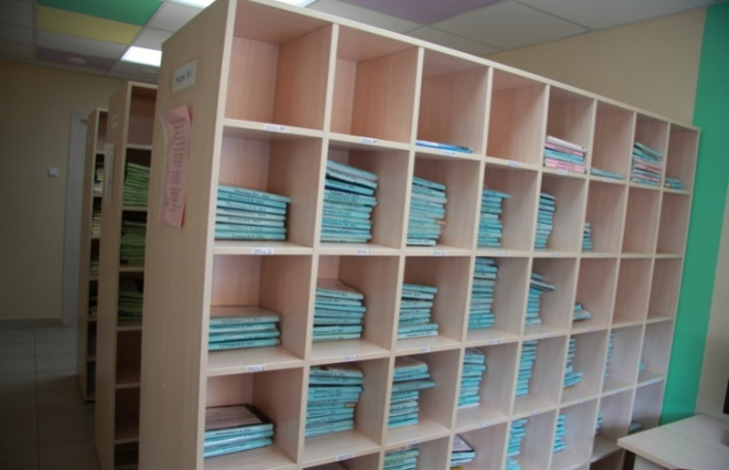
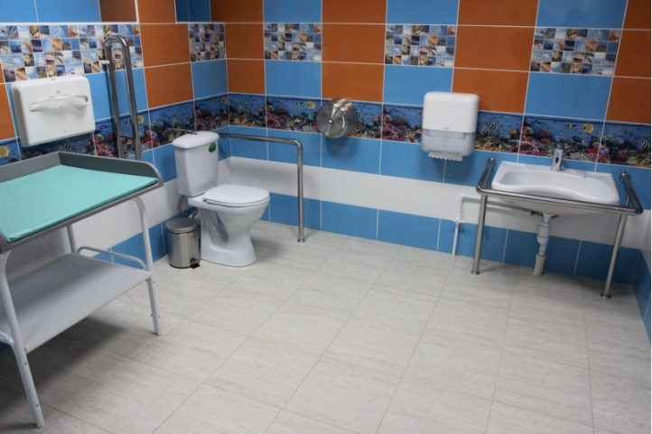
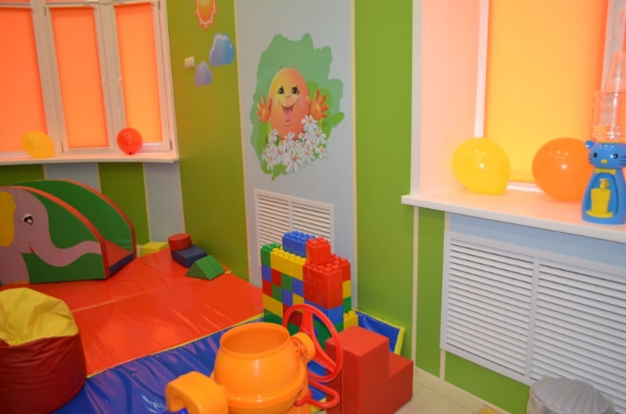
РЕГИОНАЛЬНЫЙ СТАНДАРТ РАБОТЫ ПОЛИКЛИНИК
ЗА ДОСТУПНУЮ И КАЧЕСТВЕННУЮ МЕДИЦИНУ
МОСКВА, 2017

Slide 11
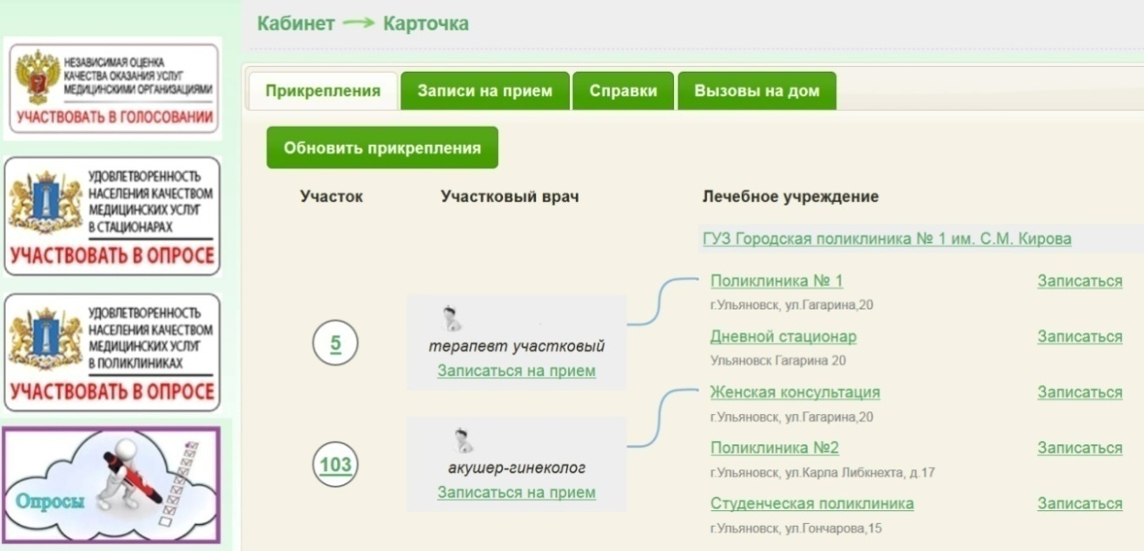
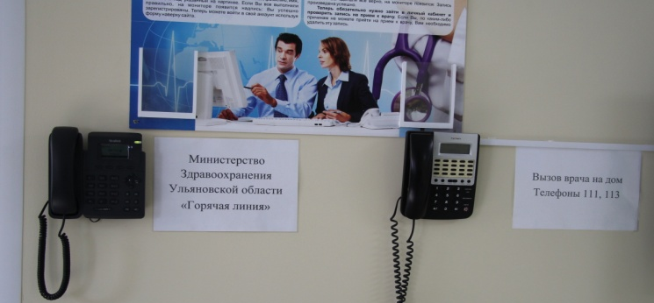
РЕГИОНАЛЬНЫЙ СТАНДАРТ РАБОТЫ ПОЛИКЛИНИК
ЗА ДОСТУПНУЮ И КАЧЕСТВЕННУЮ МЕДИЦИНУ
МОСКВА, 2017

Slide 12
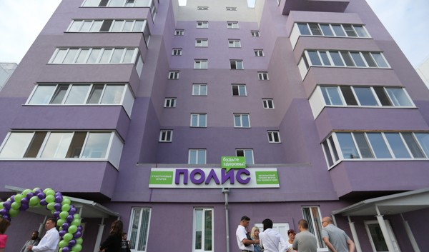
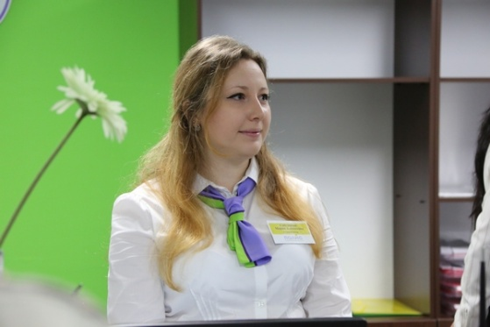
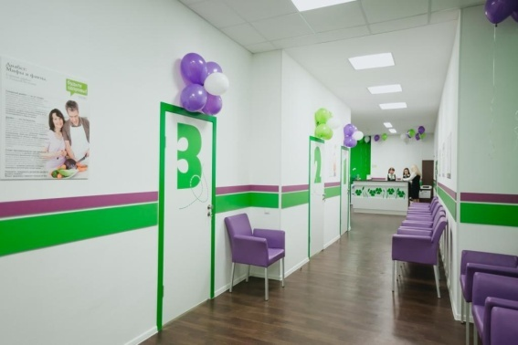
РАЗВИТИЕ СЕТИ МИНИ-КЛИНИК «ПОЛИС»
ЗА ДОСТУПНУЮ И КАЧЕСТВЕННУЮ МЕДИЦИНУ
МОСКВА, 2017

Slide 13
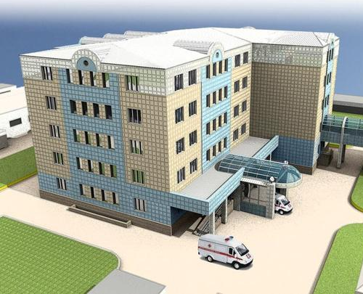
ГОСУДАРСТВЕННО-ЧАСТНЫЙ ПРОЕКТ
СОЗДАНИЕ НОВОЙ ВЗРОСЛОЙ ПОЛИКЛИНИКИ
Строительство поликлиники
в Дальнем Засвияжье.
Высокотехнологичная поликлиника для взрослого населения г. Ульяновска мощностью 570 посещений в смену для
обслуживания 40-50 тысяч взрослого населения.
Проект планируется к реализации в рамках ГЧП на основе концессионного соглашения.
Стоимость реконструкции и ремонта
525,0 млн рублей.
ЗА ДОСТУПНУЮ И КАЧЕСТВЕННУЮ МЕДИЦИНУ
МОСКВА, 2017

Slide 14
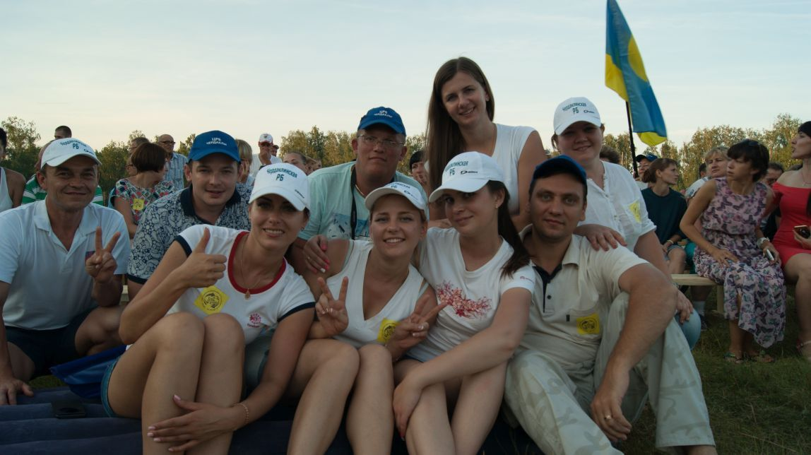
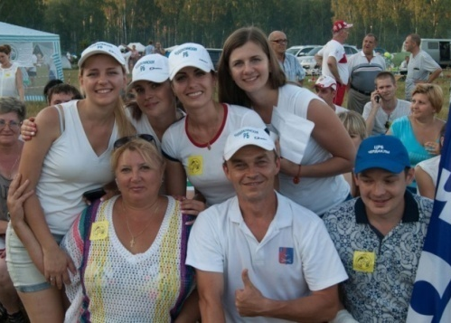
РЕГИОНАЛЬНАЯ АССОЦИАЦИЯ
ЗЕМСКИХ ДОКТОРОВ И ФЕЛЬДШЕРОВ
«Я стала участником программы «Земский доктор» в 2014 году. Только в Чердаклинской больнице участников программы – более 30 человек. Поэтому для обмена опытом, адаптации специалистов, решения возникающих проблем и популяризации нашей профессии, мы хотим объединиться в Ассоциацию земских докторов и фельдшеров. Отрадно, что глава региона поддержал нашу идею. Мы планируем развивать корпоративную культуру, устраивать конкурсы профессионального мастерства.»
Дарья Иванникова
ЗА ДОСТУПНУЮ И КАЧЕСТВЕННУЮ МЕДИЦИНУ
МОСКВА, 2017

